Slide 1

INTERFACES DE USUARIO
UNIDAD DIDÁCTICA 2 | DI

Slide 2
MENÚS
UNIDAD DIDÁCTICA 2 | INTERFACES DE USUARIO
Los menús permiten organizar de forma jerárquica la funcionalidad de la aplicación
A los elementos de los menús se les pueden asignar imágenes, normalmente de tipo PNG y tamaño 16x16
Microsoft publica periódicamente las imágenes que emplea en sus sistemas operativos
Imágenes (Visual Studio Icon Pack)
https://www.microsoft.com/en-us/download/details.aspx?id=35825
Notes:
Soporte multilínea: establecer más de una línea para ciertos controles, por ejemplo en el textbox

Slide 3
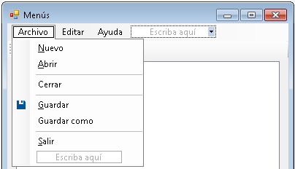
MENÚS
UNIDAD DIDÁCTICA 2 | INTERFACES DE USUARIO
MenuStrip
Opciones de menú en formato texto anidadas
En modo diseño se añaden las opciones de menú → MenuStripItem
Notes:
Soporte multilínea: establecer más de una línea para ciertos controles, por ejemplo en el textbox

Slide 4
MENÚS
UNIDAD DIDÁCTICA 2 | INTERFACES DE USUARIO
MenuStrip | MenuStripItem
Un MenuStripItem con el texto “-” añade un separador
Propiedades
Text → Texto de la opción
Image → Permite asignar una imagen a la opción de menú, preferible png 16x16
Enabled → Permite deshabilitar la opción de menú
ShortcutKeys → Permite establecer un atajo de teclado
Eventos
Click → Se produce al activar la opción mediante el uso del ratón o el atajo de teclado
Notes:
Soporte multilínea: establecer más de una línea para ciertos controles, por ejemplo en el textbox

Slide 5
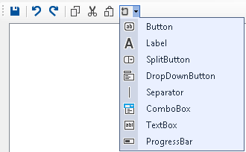
MENÚS
UNIDAD DIDÁCTICA 2 | INTERFACES DE USUARIO
ToolStrip
Permite definir barras de herramientas
Los elementos se añaden en tiempo de diseño de izquierda a derecha
Múltiples opciones, botones, cajas de texto, desplegables, etc
Notes:
Soporte multilínea: establecer más de una línea para ciertos controles, por ejemplo en el textbox

Slide 6
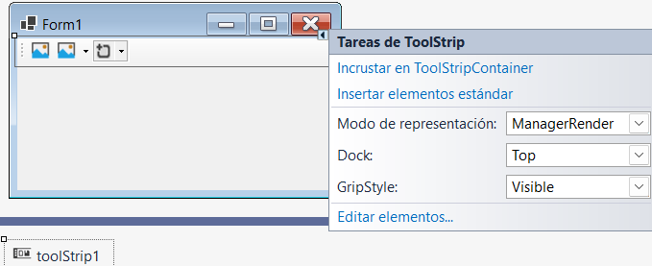
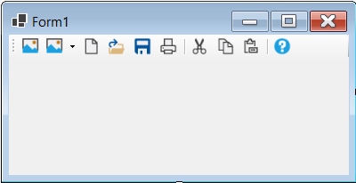
MENÚS
UNIDAD DIDÁCTICA 2 | INTERFACES DE USUARIO
ToolStrip
Cuando se inserta un menú de este tipo no se muestra nada, pero en la parte inferior aparece para poder manejarlo
Permite, además añadir las herramientas básicas estándar
Aparece el dibujo de los botones, aunque sin funcionalidad
Notes:
Soporte multilínea: establecer más de una línea para ciertos controles, por ejemplo en el textbox

Slide 7
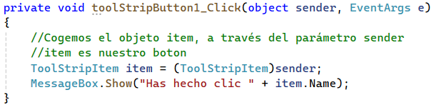
MENÚS
UNIDAD DIDÁCTICA 2 | INTERFACES DE USUARIO
ToolStrip
Se puede añadir funcionalidades a los botones del menú
Seleccionamos el elemento del menú al que queremos dar funcionalidad
Asignamos un evento de click
Notes:
Soporte multilínea: establecer más de una línea para ciertos controles, por ejemplo en el textbox

Slide 8
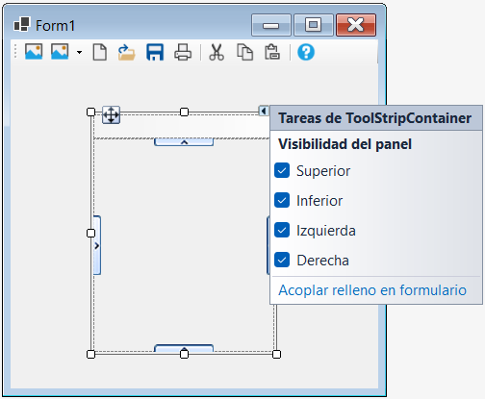
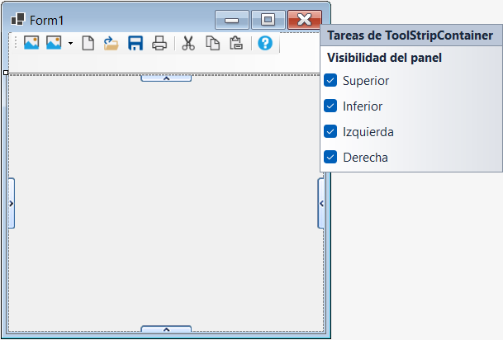
MENÚS
UNIDAD DIDÁCTICA 2 | INTERFACES DE USUARIO
ToolStrip
Se puede añadir un contenedor para añadir menús de este tipo
Menús y barras de herramientas → ToolStripContainer
Seleccionamos la opción “Acoplar relleno en formulario” para ajustar a la ventana del Formulario
Notes:
Soporte multilínea: establecer más de una línea para ciertos controles, por ejemplo en el textbox

Slide 9
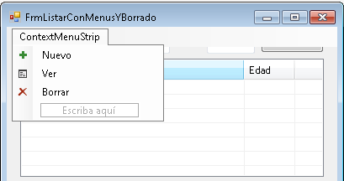
MENÚS
UNIDAD DIDÁCTICA 2 | INTERFACES DE USUARIO
ContextMenuStrip
Menú contextual, botón derecho del ratón
Aunque está asociado a un control contenedor, normalmente se vincula al elemento seleccionado
Es útil para interactuar con los datos del list view
Notes:
Soporte multilínea: establecer más de una línea para ciertos controles, por ejemplo en el textbox

Slide 10
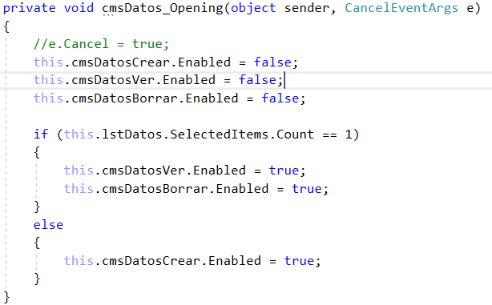
MENÚS
UNIDAD DIDÁCTICA 2 | INTERFACES DE USUARIO
ContextMenuStrip
Evento principal “Opening”
Podemos cancelar la apertura (no es habitual)→ e.Cancel =true;
Podemos personalizar los elementos del menú en función del elemento seleccionado en el contenedor
Notes:
Soporte multilínea: establecer más de una línea para ciertos controles, por ejemplo en el textbox

Slide 11
MENÚS
UNIDAD DIDÁCTICA 2 | INTERFACES DE USUARIO
ContextMenuStrip
Agregamos un menú de tipo ContextMenuStrip
Añadimos algunas opciones (Por ejemplo, Nuevo, Ver, Borrar)
Ponemos, por ejemplo, un Label que será lo que sirva de enlace para abrir el menú contextual
Añadimos un evento de tipo Mouseup
Lo primero que hacemos es comprobar que el botón que se ha pulsado es el derecho
Notes:
Soporte multilínea: establecer más de una línea para ciertos controles, por ejemplo en el textbox

Slide 12
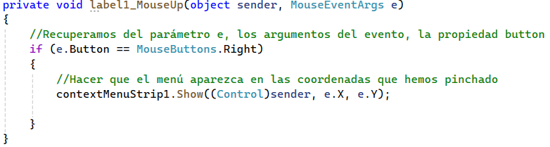
MENÚS
UNIDAD DIDÁCTICA 2 | INTERFACES DE USUARIO
ContextMenuStrip
Notes:
Soporte multilínea: establecer más de una línea para ciertos controles, por ejemplo en el textbox

Slide 13
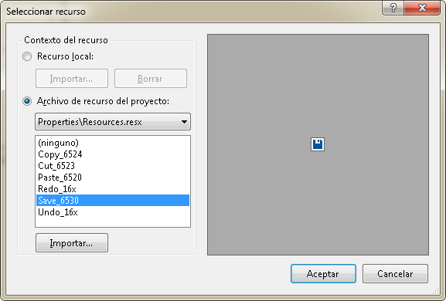
MENÚS
UNIDAD DIDÁCTICA 2 | INTERFACES DE USUARIO
Selector de imágenes
En primer lugar, debemos importar las imágenes al archivo de recursos del proyecto
Las imágenes ya importadas pueden ser asignadas a cualquier opción de menú a través de la propiedad image
Las imágenes, una vez importadas al proyecto, son accesibles por código a través de la ruta namespace.resources.nombrefichero
Notes:
Soporte multilínea: establecer más de una línea para ciertos controles, por ejemplo en el textbox

Slide 14
MENÚS
UNIDAD DIDÁCTICA 2 | INTERFACES DE USUARIO
OpenFileDialog
Permite seleccionar ficheros
Devuelve DialogResult.Ok cuando se ha producido una selección correcta
Devuelve rutas a ficheros por lo que hay que gestionar la apertura de forma independiente
Notes:
Soporte multilínea: establecer más de una línea para ciertos controles, por ejemplo en el textbox

Slide 15
MENÚS
UNIDAD DIDÁCTICA 2 | INTERFACES DE USUARIO
OpenFileDialog
Propiedades
Filter → Permite establecer el tipo de ficheros seleccionados. Pares descripción, extensión separados por |, por ejemplo “JavaScript|*.js|Todos|*.*”
MultiSelect → habilita la selección múltiple
FileName → Ruta completa al fichero seleccionado
FileNames → Rutas completas a los ficheros seleccionados
Title → Título de la ventana de selección
Notes:
Soporte multilínea: establecer más de una línea para ciertos controles, por ejemplo en el textbox

Slide 16
MENÚS
UNIDAD DIDÁCTICA 2 | INTERFACES DE USUARIO
SaveFileDialog
Permite seleccionar o indicar un nombre de fichero a guardar
Se comprueba si la propiedad FileName es distinta de cadena vacía
Propiedades
Filter → Permite establecer el tipo de ficheros seleccionados. Pares descripción, extensión separados por |, por ejemplo “JavaScript|*.js|Todos|*.*”
FileName → Ruta completa al fichero seleccionado
Title → Título de la ventana de selección
Notes:
Soporte multilínea: establecer más de una línea para ciertos controles, por ejemplo en el textbox

Slide 17
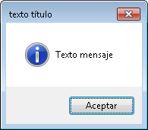
MENÚS
UNIDAD DIDÁCTICA 2 | INTERFACES DE USUARIO
MessageBox
Permite mostrar mensajes de información al usuario, son modales y únicamente se pueden lanzar desde el método estático MessageBox.Show(lista parámetros)
Parámetros
Text → Mensaje que se muestra al usuario
Caption → opcional, mensaje de la barra de título
Buttons → Opcional y numerado, botones que se muestra, al pulsarlos se selecciona automáticamente el valor devuelto por el formulario de tipo DialogResult
Icon → opcional y enumerado, permite establecer un icono junto al mensaje
Notes:
Soporte multilínea: establecer más de una línea para ciertos controles, por ejemplo en el textbox

Slide 18
MENÚS
UNIDAD DIDÁCTICA 2 | INTERFACES DE USUARIO
MessageBox
Método show: muestra un cuadro de mensaje con texto, título, botones, icono, botón predeterminado y botón ayuda especificados
Parámetros
Text (String): texto que se va a mostrar en el mensaje
Caption (String): texto que se va a mostrar en la barra de título del cuadro del mensaje
Buttons (Enumeración MessageBoxButtons): especifica qué botones se mostrarán en el cuadro del mensaje
Icon (Enumeración MessageBoxButtons): especifica qué icono se mostrará en el cuadro de mensaje
MessageBoxDefaultButton: especifica qué botón debe estar enfocado por defecto

Slide 19
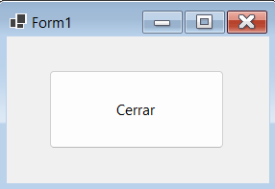
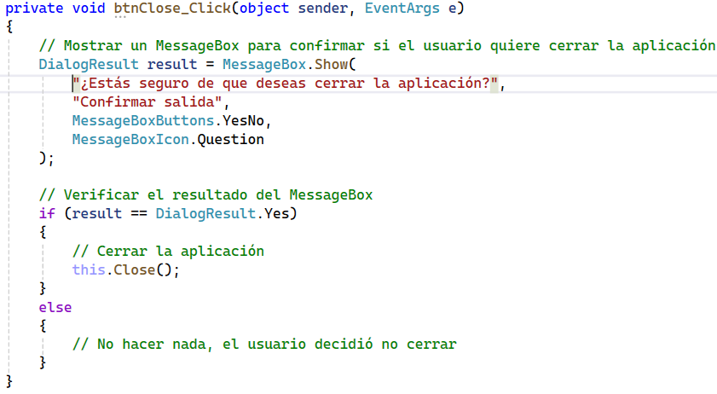
MENÚS
UNIDAD DIDÁCTICA 2 | INTERFACES DE USUARIO
MessageBox
El método show devuelve un valor de la enumeración DialogResult, que indica qué botón fue presionado por el usuario.
Se puede utilizar este valor para tomar decisiones en la aplicación
Notes:
MessageBox.Show: se muestra un cuadro de mensaje con el texto “¿Estás seguro de que deseas cerrar la aplicación?”
El título del cuadro de mensaje es “Confirmar salida”
Los botones mostrados son Sí y No (MessageBoxButtons.YesNo)
Se muestra un icono de pregunta (MessageBoxIcon. Question)

